Slide 1
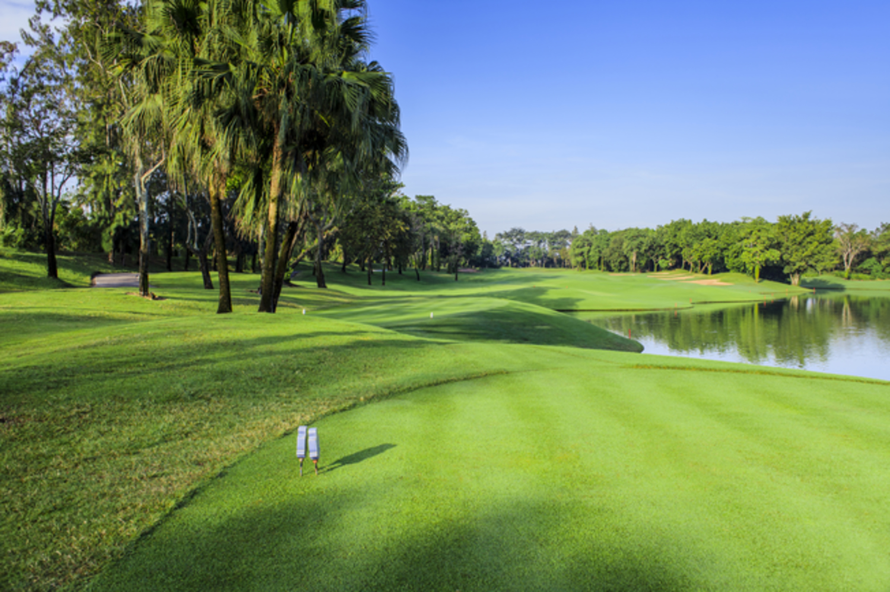
স্বাগতম

Slide 3
পাঠপরিচিতি
শ্রেণী : নবম-দশম
বিষয় : অর্থনীতি
অধ্যায় : ২য় (পরি:২.৫)
সময় : ৪৫ মিনিট
শিক্ষার্থীর সংখ্যা : ৫০জন

Slide 4
পাঠ পরিকল্পনা
ক্রম | ধাপ | কার্যক্রম | সময় | উপকরন
১ | প্রস্তুতি | কুশল বিনিময়,শ্রেণী বিন্যাস,মনোযোগ আকর্ষণ,পাঠঘোষণা, | ৫ মিনিট | ডি,সি+চকবোর্ড
২ | শিখন ফল-১ | ছবি প্রদর্শন,সংক্ষিপ্ত আলোচনা,একক কাজ | ৫ মিনিট | ঐ
 | শিখন ফল-২ | ছবি প্রদর্শন,সংক্ষিপ্ত আলোচনা জোড়ায় কাজ | ৫ মিনিট | ঐ
 | শিখন ফল-৩ | ছবি প্রদর্শন,সংক্ষিপ্ত আলোচনা,দলীয় কাজ | ৯ মিনিট | ঐ
 | শিখন ফল-৪ | ছবি প্রদর্শন,সংক্ষিপ্ত আলোচনা,দলীয় কাজ | ১০ মিনিট | ঐ
৩ | মুল্যায়ন | সৃজনশীল প্রশ্ন | ১২ মিনিট
৪ | বাড়ির কাজ | সৃজনশীল প্রশ্ন | ৩ মিনিত | ডি,সি+চকবোর্ড
৫ | সমাপ্ত | ধন্যবাদ | ১ মিনিট | ডি,সি+চকবোর্ড

Slide 5
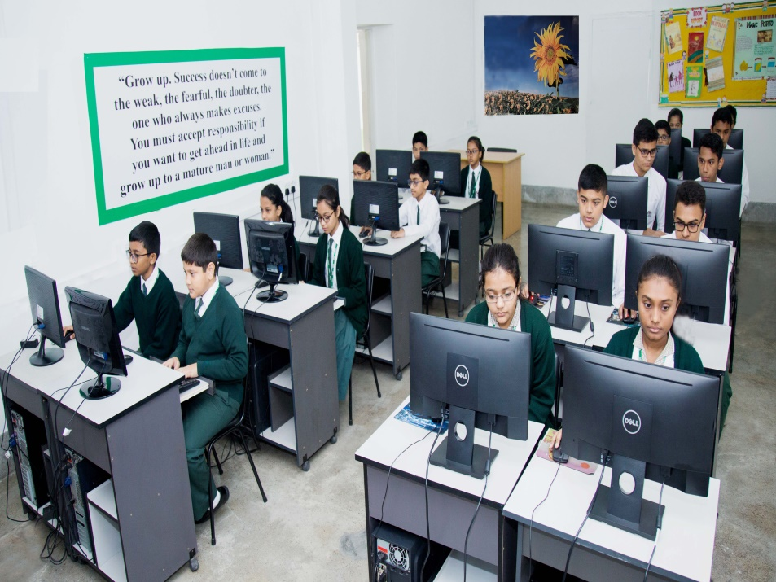
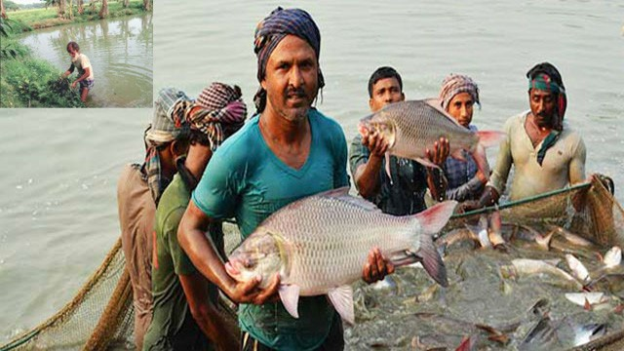
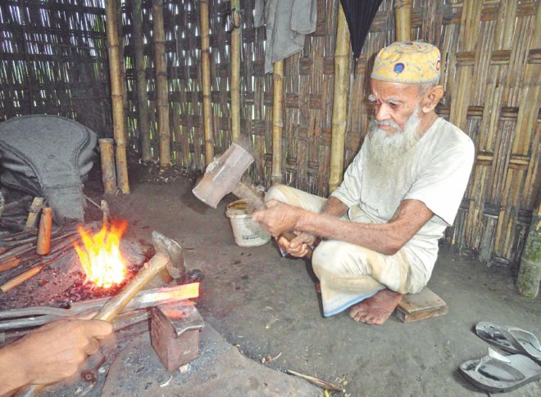
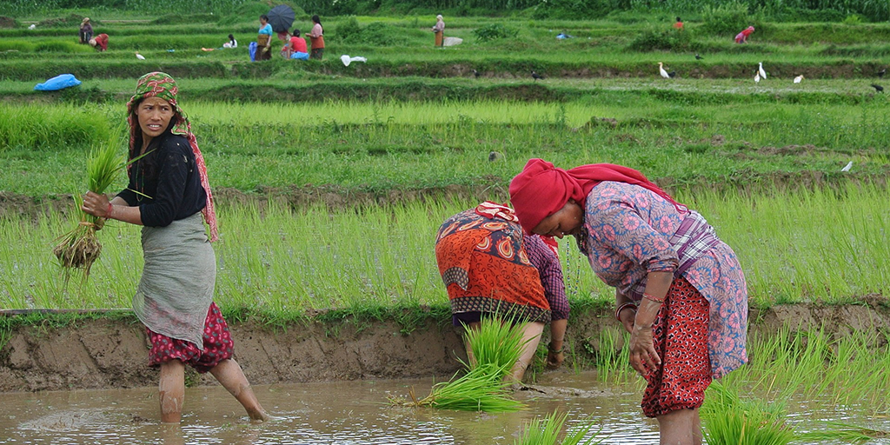
অর্থনৈতিক কাজ

Slide 6
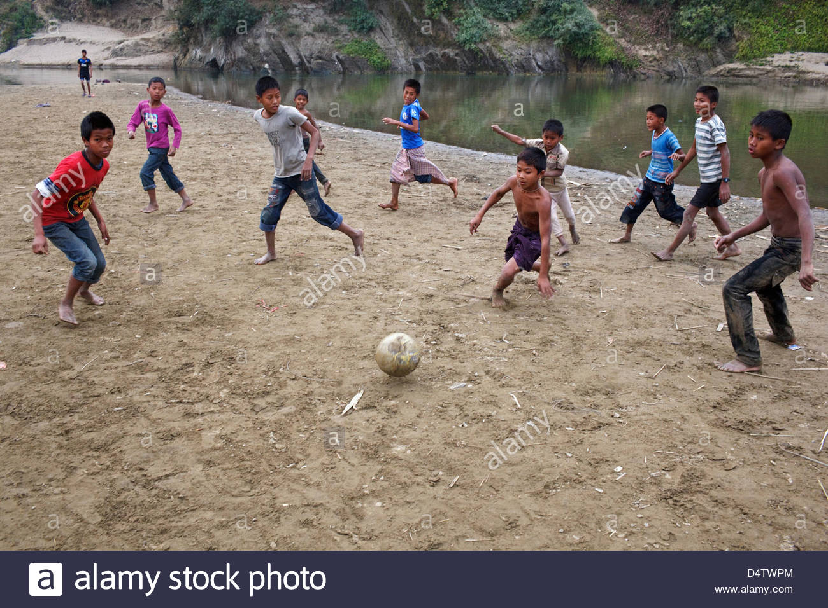
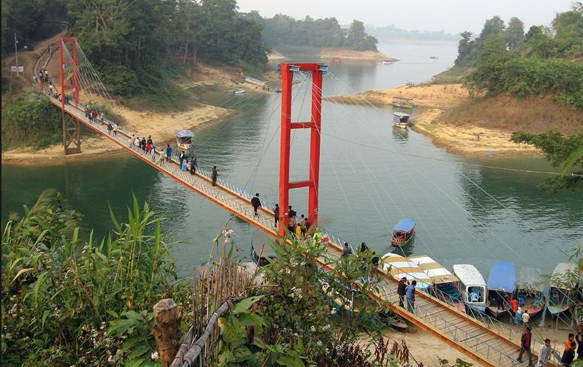
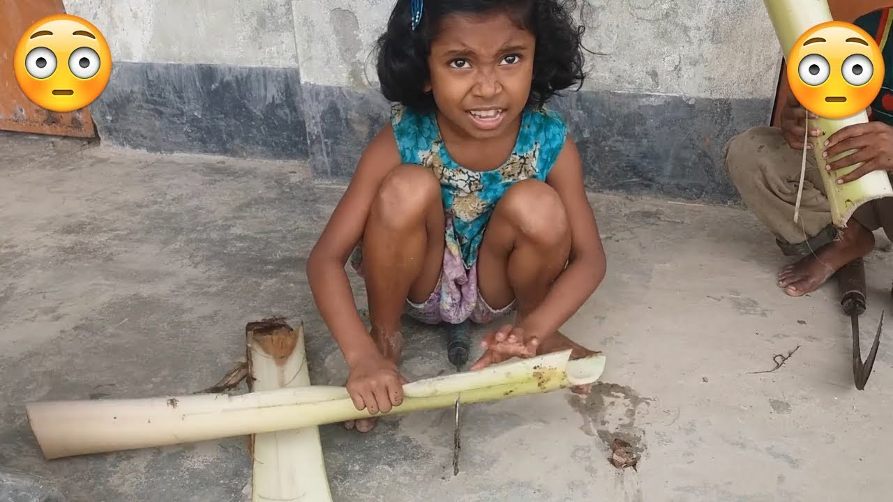
অ-অর্থনৈতিক কাজ

Slide 7
আজকের পাঠ
অর্থনৈতিক কার্যাবলী ও অ-অর্থনৈতিক কার্যাবলী

Slide 8
শিখন ফল-
১। অর্থনৈতিক কার্যাবলী কী তা বলতে পারবে।
২। অর্থনৈতিক কার্যাবলী ও অ-অর্থনৈতিক কার্যাবলীর মধ্যে পার্থক্য
নিরুপন করতে পারবে।
৩। বাংলাদেশের অর্থনৈতিক কার্যাবলীসমূহ বিশ্লেষন করতে পারবে।

Slide 9
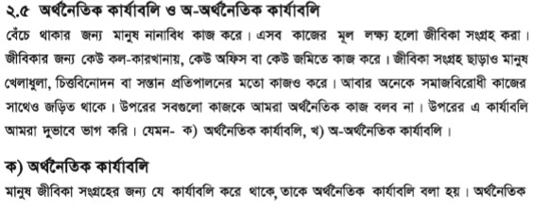
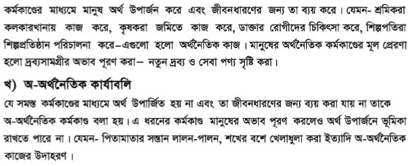

Slide 10
একক কাজ
৫টি অর্থনৈতিক কাজ ও অ-অর্থনৈতিক কাজের
তালিকা তৈরি কর।

Slide 11
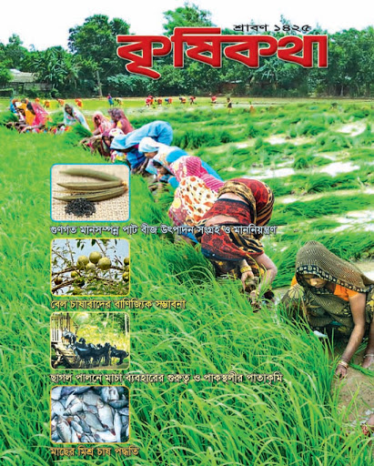
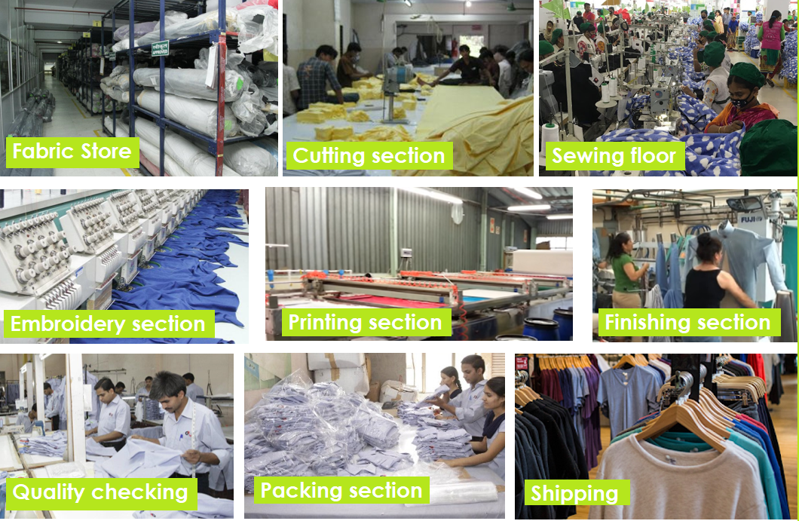
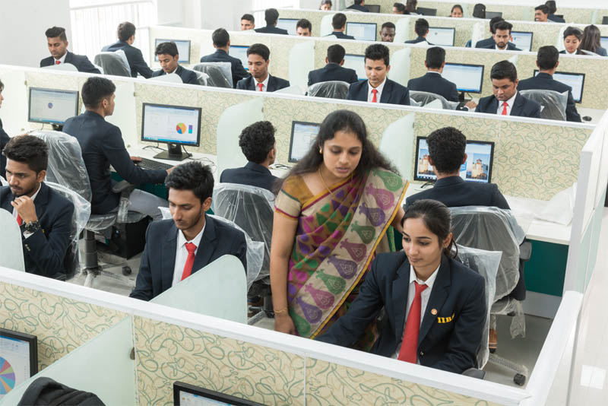

Slide 12
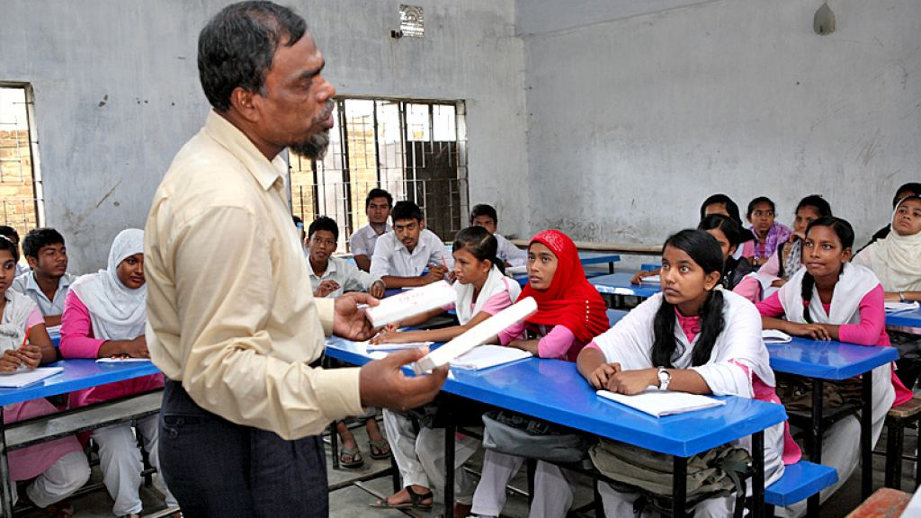
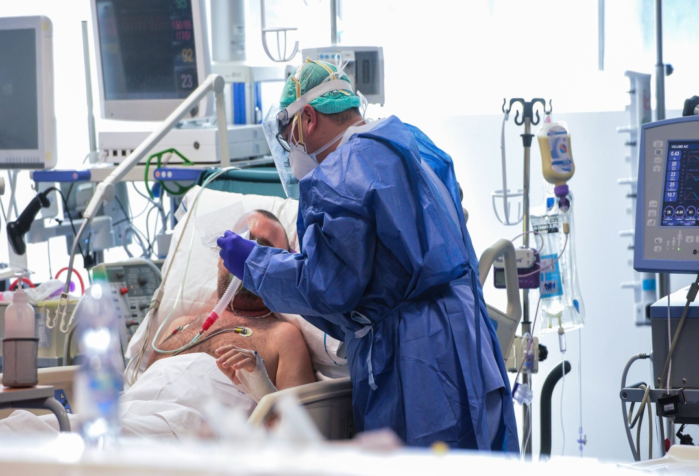
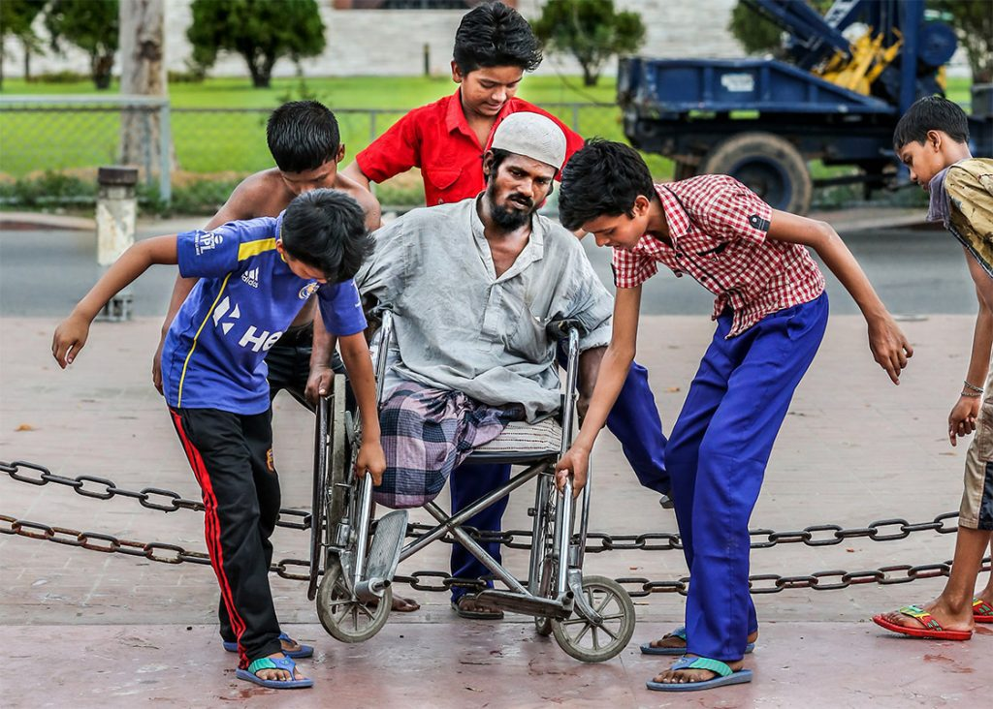
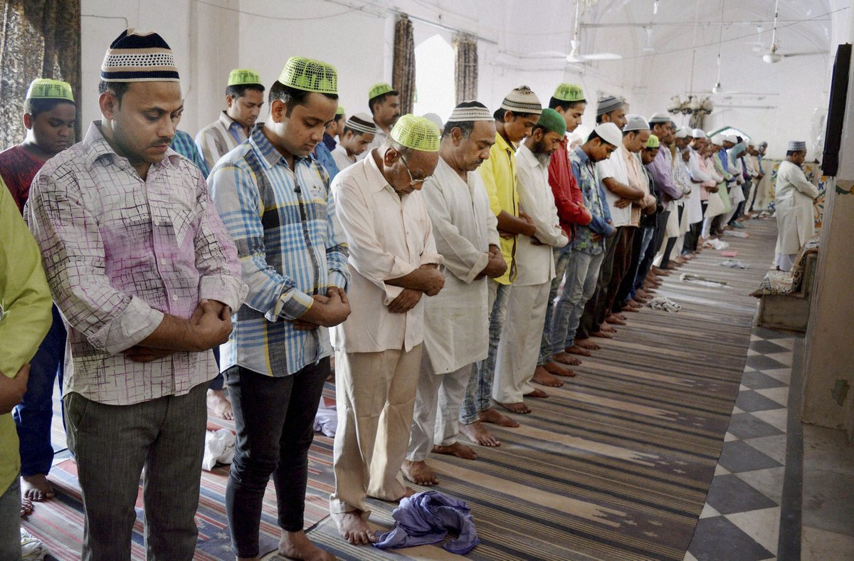

Slide 13
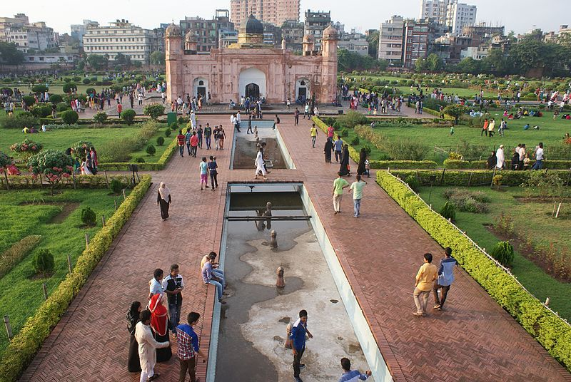
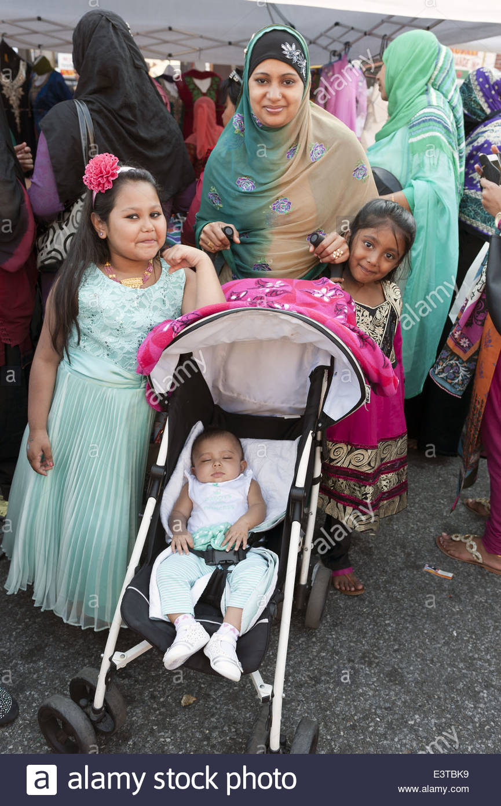
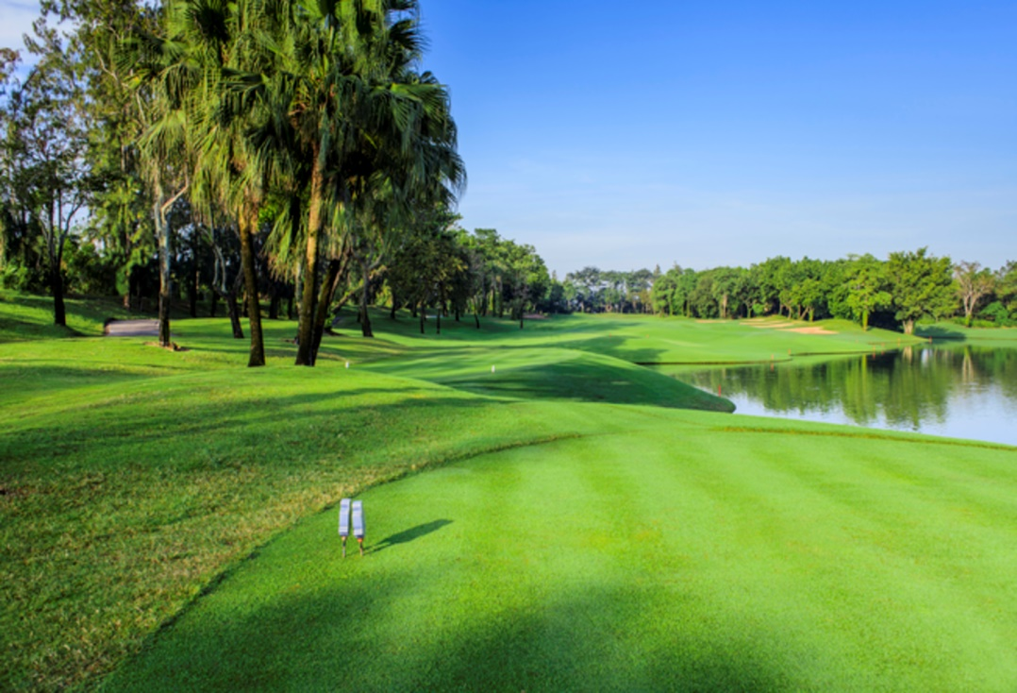
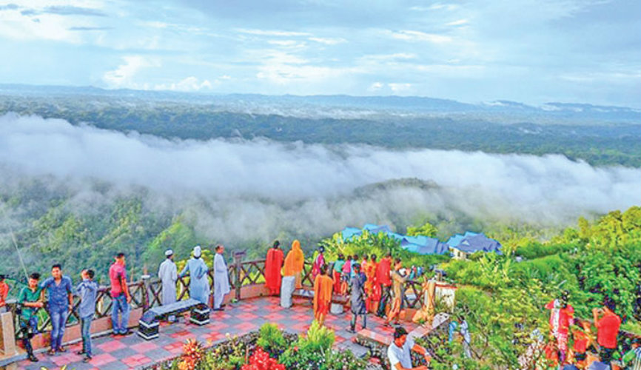

Slide 14
জোড়ায় কাজ
কর্ম পত্র
“অ-অর্থনৈতিক কাজে অর্থ উপার্জন না হলেও অর্থনৈতিক কাজ
সচল রাখতে বিশেষ ভূমিকা রাখে” তোমার স্বপক্ষে যুক্তি দাও।

Slide 15
বাংলাদেশ
কৃষি
শিল্প
সেবা
বাংলাদেশের অর্থনৈতিক কার্যাবলী:

Slide 16
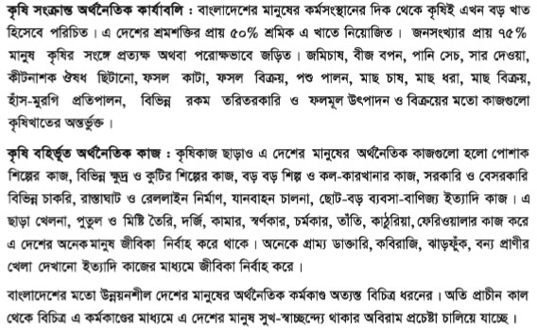

Slide 17
দলীয় কাজ
বাংলাদেশের অর্থনৈতিক কার্যাবলীসমূহ বিশ্লেষন কর।

Slide 18
মূল্যায়ন
১। অর্থনৈতিক কার্যাবলী কাকে বলে?
২। অ-অর্থনৈতিক কাজের নাম বল (৩টি)।
৩। শিক্ষকতা , ডাক্তারি কি ধরনের পেশা?
৪। বাংলাদেশের কত ভাগ মানুষ কৃষি কাজের সাথে জড়িত?
৫। কুটির শিল্প কাকে বলে?

Slide 19
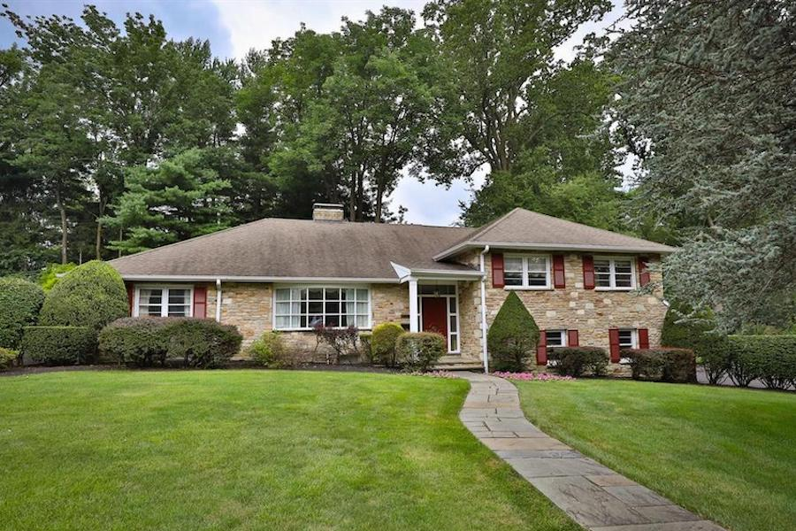
বাড়ীর কাজ
বাংলাদেশের মানুষের কৃষিসংক্রান্ত ও কৃষি বহির্ভূত ১০টি করে অর্থনৈতিক কাজের তালিকা তৈরি কর।

Slide 20
ধন্যবাদ

